Slide 1
Лекция №2
Операционни системи - предназначение, структура, видове. Операционна система с графичен интерфейс. Логическа организация на данните.

Slide 2
Програмно осигуряване на компютър
Компютрите могат да работят и да бъдат използвани само ако са снабдени със съответното програмно осигуряване. От своя страна то се разделя на две групи:
* системно - използва се за управление на компютърните модули.
- операционни системи (ОС)
- BIOS (Basic Input Output System) - набор от програми, записани в неизтриваема памет (ROM). Използват се при първоначално стартиране на PC (преди зареждане на OC)
* приложно - специализирани програмни продукти за решаване на задачи от всекидневната дейност като текстообработка, създаване на изображения, работа с електронни таблици и др.

Slide 3
Операционна система
Операционната система е сред най-сложните софтуерни продукти. Тя е посредник между човека-потребител и апаратните ресурси на компютъра.
ОС е съвкупност от програми, които се грижат за управлението на всички софтуерни и хардуерни компоненти в една компютърна система, както и за взаимодействието по между им. Тя се грижи за разпределяне на ресурсите в системата, и за управление на достъпа до тях на отделните програми.
ОС има следните основни функции:
1) Осигуряване на среда за изпълнение на потребителските програми.
2) Конкретното управление на апаратните и информационните ресурси на компютърната система.
3) Интерфейс (връзка) между компютърната система и потребителя.

Slide 4
Структура на ОС
Една операционна система се състои от две части:
- ядро
- обвивка
Ядрото се грижи за всички процеси, които се изпълняват както и за комуникацията със наличните устройства. То осигурява работата на обвивката и на приложните програми.
Обвивката служи за връзка между потребителя и ядрото. Тя може да бъде както графична така и команден ред.
Потребителски заявки
Обвивка на ОС
Ядро на ОС
Апаратна част
Операционната система използва и друг вид системен софтуер, който обаче не е част от самата операционна система — драйверите. Те служат за връзка между ядрото на операционната система и съответните физически устройства.

Slide 5
Принцип на действие на ОС
Веднага след включване на компютъра и зареждане на BIOS (Basic Input Output System), се зарежда и операционната система. Един компютър без операционна система е безполезен.
Когато потребителят или дадена програма подаде команда към обвивката на операционната система, тя се предава на ядрото, което я обработва във вид, разбираем за компютъра или ако не може да я обработи, подава командата на драйвера на съответното устройство, който я превежда на машинен език.

Slide 6
Видове операционни системи
Съществуват много разновидности на операционните системи, които са тясно специализирани. Такива например са мрежовите операционни системи като UNIX, Solaris, NetWare и други или операционните системи за суперкомпютрите, които обикновено са собствени разработки или са доработени съществуващи операционни системи, като Solaris, HP-UX.
За разлика от тях Windows, Mac OS, GNU/Linux, BSD (NetBSD, OpenBSD, FreeBSD, PC-BSD, PicoBSD) могат да изпълняват широк кръг от задачи. Те се наричат още потребителски операционни системи. В последните години, с нарастването на опитите на Microsoft да получи монополно положение на пазара на софтуерни продукти, бе наблюдавана тенденция за излизане на LINUX от кръга на специализираните ОС. Целта е LINUX да стане заместител на Windows в настолните операционни системи.

Slide 7
Видове операционни системи
* еднопотребителски (само един потребител можел да ползва даден компютър), еднозадачни (MS DOS, PC DOS, DR DOS, CPM, ранни версии на Windows)
* многопотребителски, многозадачни (операционната система разделя ресурсите на компютъра между няколко едновременно изпълняващи се задачи) (Unix, OS/2, Solaris, HP UX, Linux, Windows-95/98/NT/XP/7/10)
Всички съвременни ОС поддържат разпределена многозначност. ОС дава определено време на процеса (програмата) да приключи със задачата си. Ако програмата не успее да приключи за това време, ОС форсира програмата да сдаде управлението върху процесора и го дава на следващата програма, която се нуждае от него. Спазва се и приоритет на използването на системните ресурси. По този начин, програми с по-висок приоритет могат по-често да използват процесорно време от програми с по-нисък такъв.

Slide 8
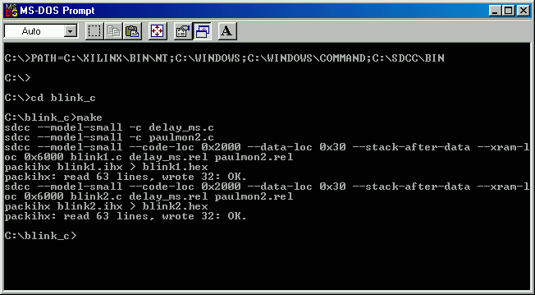
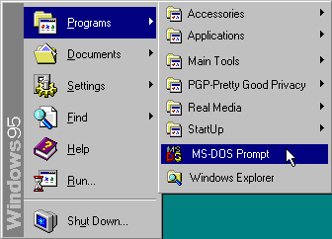
Видове интерфейси на ОС
Текстов (команден) - информацията се въвежда и извежда само във вид на текст; използват се команди, които се въвеждат от клавиатурата (напр: dir, time, copy, cd, md и други);
В WindowsXP може да се емулира команден интерфейс с помощта на Command.com (или cmd).

Slide 9
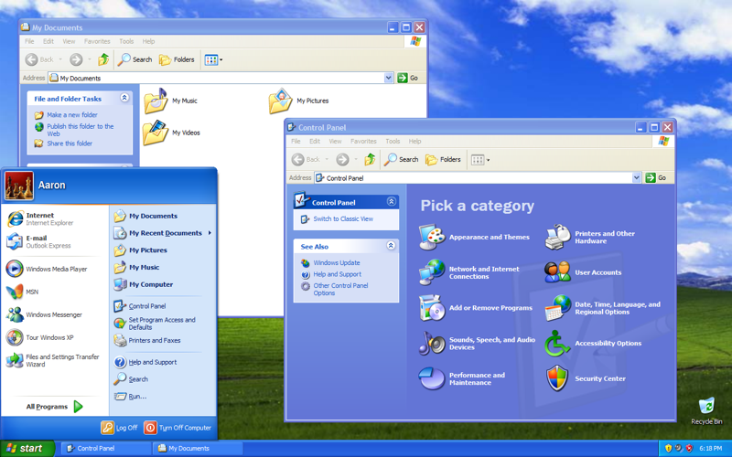
Графичен - информацията се въвежда и извежда в графичен режим, използват се бутони, прозорци и други. Данните се въвеждат с клавиатура или с мишка. Командите обикновено се избират от менюта или опции. Резултатите могат да бъдат графики, таблици, текст, звук и други.

Slide 10
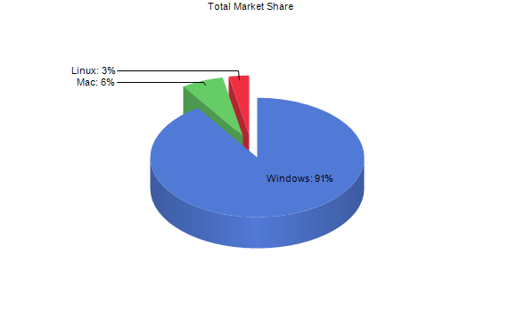
Използване на съвременните ОС
Септември, 2017
Operating System | Total Market Share
Windows | 90.61%
Mac | 6.35%
Linux | 3.04%
FreeBSD | 0.01%
Източник: Market Share Statistics for Internet Technologies http://www.netmarketshare.com/

Slide 11
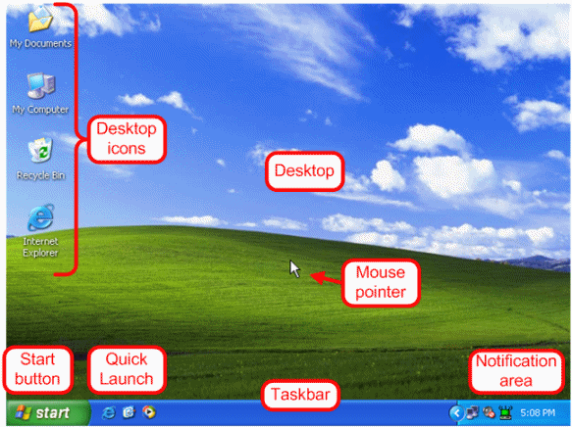
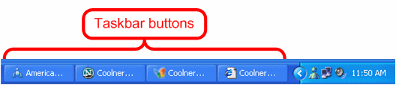
Windows - елементи на графичен интерфейс
Основен екран на Windows XP
1 - Работна повърхност
2 - Икони
2
3 - Старт бутон
1
4 - Бутони за бърз достъп
5 - Показалец на мишка
6 - Лента за задачи
5
7 - Зона за съобщения
3
4
8 - Бутони в лентата със задачи
7
6
8

Slide 12
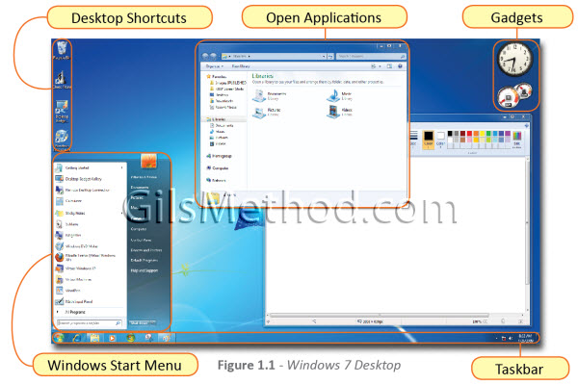
Основен екран на Windows 7

Slide 13
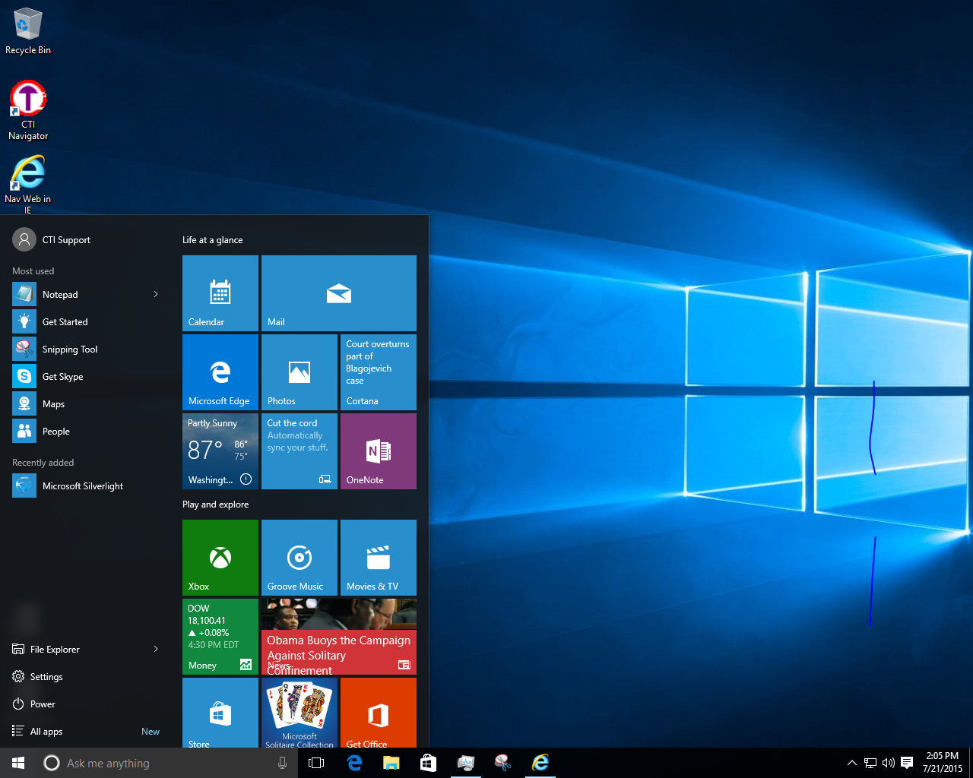
Основен екран на Windows 10

Slide 14
Windows е операционна система с графичен интерфейс (начин на общуване). За изпълнение на една или друга операция потребителят избира графичен обект, като го посочва с мишката. Това улеснява работата на потребителя и намалява възможността за грешки.
Desktop – Работна площ (повърхност).“Електронно бюро” за работа. Заема целия екран на компютъра. Върху него се разполагат прозорците. След стартирането на Windows работната площ е празна. Показват се само стандартните елементи на работната повърхност. Тя е разделена на две области: лента на задания със Старт меню и работна област, върху която се разполагат стандартни икони.
Икона - Малко изображение, представляващо определен обект, напр. програма, програмна група, папка документ. Чрез двукратно кликване с мишката върху иконата се стартира съответното приложение или се отваря съответния документ/папка.

Slide 15
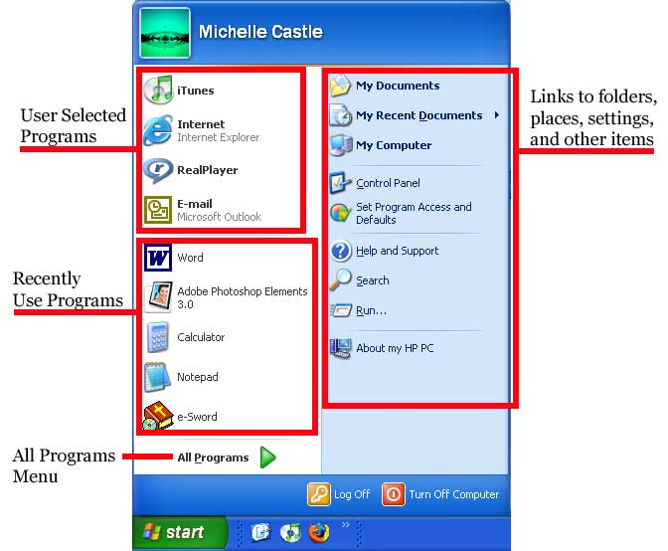
Start Меню Windows XP
Избрани от потребителяпрограми
Връзки към папки и настройки
Подменюта на Start менюто:
Programs – основно меню за стартиране на програми
Documents – помощен списък със скоро използвани файлове
Settings – меню за настройки
Search – меню за търсене на файлове и папки по различни критерии.
Help – търсене на помощна информация
Скоро използвани програми
Меню с програми

Slide 16
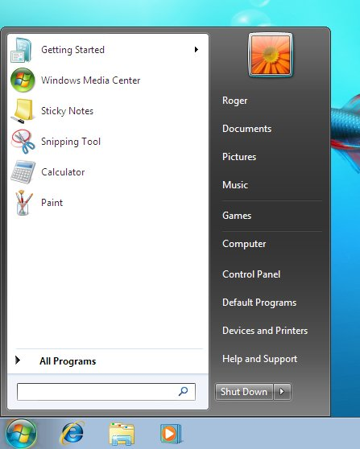
Start Меню Windows 7

Slide 17
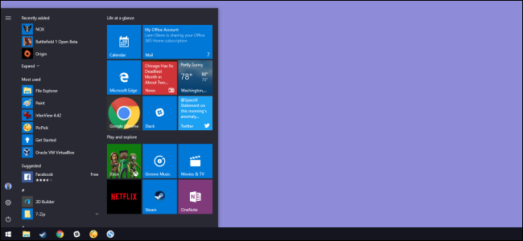
Start Меню Windows 10

Slide 18

Мишка
Основен инструмент за избор на обекти в Windows. Синхронно с движенията, които се описват с мишката, се движи показалец (маркер, курсор) върху компютърния екран. Показалецът може да променя вида си и по този начин показва актуалната функция на мишката. Най-често мишката има два бутона, които изпълняват различни функции.
Някои основни действия с мишка:
· Посочване на обект – показалецът на мишката се придвижва до желания обект и се щрака (кликва) с левия бутон върху обекта;
· Отваряне на обект – показалецът се позиционира върху обекта и двукратно се щрака с левия бутон;
· Влачене на обект – обектът се посочва с мишката и без да се отпуска левия бутон, показалецът се придвижва до желаното място, след което бутонът се отпуска.

Slide 19
Quick Launch - (икони за бърз достъп) в тази зона има връзки към програми, инсталирани на компютъра. Част от тях се поставят автоматично при инсталирането на операционната система като например Internet Explorer, а други могат да се добавят от потребителя в последствие. Стартирането на съответните програми става само с едно кликване на мишката върху иконите в тази област.
Notification Area - Съдържат икони, показващи дата и час, както и някои допълнтелни елементи като високоговорител или икони за статуса на някои активни програми. Като цяло това са системни или програмни характеристики, които не присъстват на друго място върху работната площ на компютъра.
Taskbar Buttons - При стартиране на програма на компютъра за нея се появява такъв бутон в лентата със задачите. Кой показва името на програмата/документа и малка икона на съответното програмно приложение.

Slide 20
Прозорец
Прозорецът е правоъгълна област върху работната площ с рамка и заглавен ред, в която се показват приложни програми, папки или документи. Могат да бъдат отворени няколко прозореца едновременно. Този, с който работим в момента се нарича активен прозорец. Всеки прозорец може да бъде преместен, увеличен до размера на работната площ или намален до икона.
Бутони на заглавната лента:
Бутон за минимизиране (Minimize) скрива прозореца така, че да се вижда само като бутон в лентата с задачи. Програмата продължава да работи.
Бутон за максимизиране (Maximize) разширява прозореца така, че да изпълва цялото работно пространство.
Бутон за възстановяване (Restore) връща размера на порзореца както е бил преди минимизирането
Бутон за затваряне (Close) затваря прозореца и спира действието на програмата в него.

Slide 21
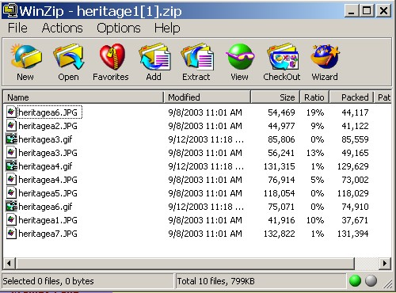
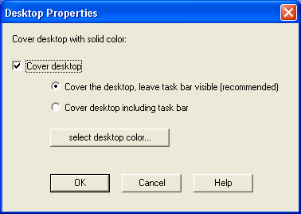
Програмен прозорец
Съдържа заглавен ред,
ред на основните менюта,
ленти с инструменти,
ред на състоянието
Диалогов прозорец
Съдържат бутон за потвърждение, бутон за отказ. Може да има и такива за отваряне на следващи диалогови прозорци или за допълнителна информация.

Slide 22
Видове менюта, общи за всички програми
* Меню FILE
- командите от това меню се грижат за операциите с носителите на информацията като съхраняване, отваряне,смяна на име, изтриване и др.
* Меню EDIT
- служи за обработка на данни и обекти в програма - копиране, преместване, избира не, изтриване, заместване, намиране и др.
* Меню VIEW
- за показване и скриване на части от интерфейса на програмата за да работите с вид най-удобен за вас.
* Меню WINDOWS
- за операции над прозорците, в които са програмите и информацията.
* Меню HELP
- съдържа помощна информация.
* Меню INSERT
- служи за вмъкване на данни.
* Меню TOOLS
- инструменти за извършване на специфични операции.
* Меню FORMAT
- промяна външния вид на данните.

Slide 23
Системни изисквания за ползване на Windows 10
Minimum
Processor
1 GHz
Memory
1 GB RAM (32 bit) и 2GB (64 bit)
Video и Network adapter and monitor, DirectX 9 графично устройство с WDDM 1.0 или по-нова версия драйвер
Hard drive disk free space
16 GB (32 bit) и 20 GB (64 bit)
Drives
CD-ROM drive or DVD drive
Keyboard. Microsoft Mouse or compatible pointing device
Input devices
http://www.microsoft.com

Slide 24
Системни изисквания за ползване на Windows 10
Допълнителни изисквания:
- Интернет достъп (за автоматични обновявания)
- DVD оптично устройство
- USB флаш изход
Мишка или еквивалентно посочващо устройство
- Звуците и музиката изискват аудиоизход

Slide 25
GNU/Linux
Linux ядрото (kernel) е започнато от финландеца Линус Торвалдс през 1991. Създаването на Линукс е вдъхновено от проекта GNU с основател Ричард Столман, чиято цел е създаването на напълно свободна операционна система. GNU стемата съдържа голям брой инструменти и програми, например компилатори, текстови редактори и сървъри. Добавяне на Линукс ядрото към тази система води до създаването на новата изцяло функционална и свободна ОС GNU/Linux (ГНУ/Линукс).
GNU/Linux е свободна ОС и се разпространява със своя изходен код. Така всеки може да направи или предложи подобрения, което допринася за бързото разрастване и подобряване на софтуера.
Голяма част от сървърите в Интернет работят с GNU/Linux. Тя става все по-популярна и като настолна система. Има голям брой програми за графични среди (например KDE и GNOME), обхващащи целия спектър от графични приложни програми като текстообработка, графичен дизайн, мултимедия и др.

Slide 26
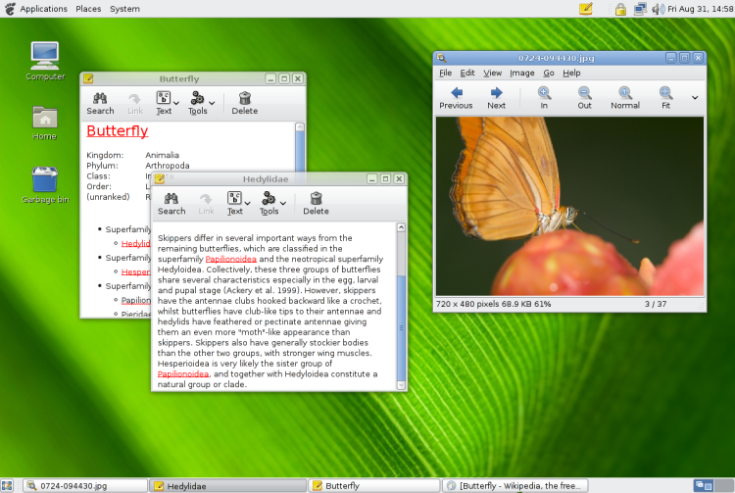
Графична среда GNOME
Графичните среди и голям брой от програмите са преведени на различни езици, включително и на български.
Съществуват много различни версии (т.н. „дистрибуции“ - Linux-ядро в комплект с компилирани програми) на GNU/Linux — Debian, Fedora, Mandriva (бившия Mandrake), Slackware, Linspire Knoppix, Suse, Gentoo, Mepis, PCLinuxOS, Ubuntu, Slax, Kanotix и др.

Slide 27
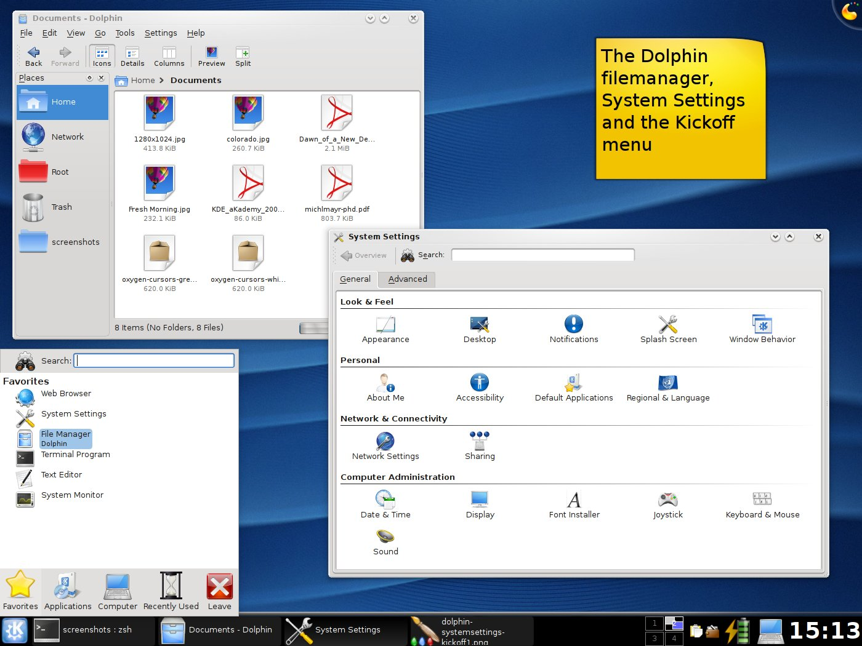
Графична среда KDE
GNU/Linux набира все повече популярност в световен мащаб.
Повече информация може да бъде намерена на адрес:
http://linux-bg.org/ - Линукс за българи

Slide 28
Логическа организация на данните
Всяка програма съхранява данните в обекти наречени файлове.
Файлът представлява обект от еднородни данни, например текст или графика, като може да съдържа и допълнително импортирани данни от друг тип. Освен данните като поредица от 0 и 1 файлът пази информация за някои параметри:
ИМЕ, чрез което се разпознава, идентифицира. То е дълго до 8 символа за DOS , а в WINDOWS приема по-дълги имена (до 255 символа) като за себе си го реже до 8 символа (без спецални символи !,*,”,/,?), а на вас показва цялото име. Името дава представа за съдържанието и автора на данните.
РАЗШИРЕНИЕТО (до 3 символа) показва типа на файла (текст, картина, музика , програма) Между името и разширението има точка Всеки файл е от някакъв вид, и този вид се нарича файлов формат.
ИМЕ_НА_ФАЙЛ.РАЗШИРЕНИЕ_НА_ФАЙЛ - пълно име на файл

Slide 29
Най-често използваните разширения са :
*.ТХТ, *.DOC - текстови документи
*.BMP, *.GIF, *.JPEG - изображение
*.WAV, *.MP3 - аудио файл
*.AVI, *.MPEG - видео файл
*.HTML, *.HTM - интернет документ
*.EXE - програмно приложение
РАЗМЕР на файла показва големината му .Измерва се в БАЙТОВЕ (КИЛОБАЙТ,МЕГАБАЙТ), B, KB, MB
Името и разширението дават адреса на първия байт на файла върху Харддиск, дискета. Размерът на файла показва кои байтове принадлежат на него и кой е последния байт.
ДАТА НА СЪЗДАВАНЕ - накрая при създаването на файла компютърът задава текуща дата, като при всяка промяна и запис съхранява и датата и часът на последната промяна.
АТРИБУТИ показващи дали файловете са само ЗА ЧЕТЕНЕ, АРХИВ, СИСТЕМНИ или СКРИТИ.

Slide 30
Директория (Папка -Folder)
Директорията е логически обособена група от файлове.
Папките могат да съдържат файлове и други директории. Размерът на една директория зависи от съдържанието. При създаване на нова директория, тя винаги е празна.
В директорията(папката) също може да има ПОДДИРЕКТОРИИ(ПОДПАПКИ) като тяхната цел е така да се подреди съхранената информация, че винаги да може да бъде лесно намерена. Ниво на вложеност – до 11.
ПОДПАПКАТА също съдържа параметрите на собствените си файлове и други подпапки и т.н.
Параметрите на директориите са - ИМЕ (по същите правила като имената на файловете) , РАЗМЕР даващ общата големина на всички файлове , ДАТА и АТРИБУТИ. Отделен параметър показва колко папки и файлове съдържа всяка папка.

Slide 31
Дърво на директориите
Дървото но директориите показва нивата на подчиненост на директориите. Всички папки се разполагат в една директория, наречена ГЛАВНА (КОРЕННА) и създадена от операционната система. Тя няма име и се бележи с наклонена наляво черта \.
Директория и поддиректория също се отделят с \
Пълен път до файл
Пътят до директория и файл е единствен и уникален като в него винаги се тръгва от главната директория и се преминава през дървото на директориите докато се стигне до файла с пълното му име.
Пример: ...\ПАПКА\ПОДПАПКА\ИМЕ.РАЗШИРЕНИЕ
...\MyFolder\MySubFolder\MyDocument.doc

Slide 32
Устройства на компютъра
Всеки компютър има няколко устройства за съхранение на данните, а също и други устройства, които постоянно предават и приемат информация. Устройствата се бележат с латинска буква и двуеточие :
A: - логическо име на първото флопи-устройство
B: - логическо име на второто флопи-устройство
C: - първи дял на твърдия диск
D: - втори дял на твърдия диск (втори физически отделен диск)
E: , F: , G: , H: - други имена на устройства - следващи дялове на твърдия диск, CD-ROM, CD-RW и др.
Пъленият път до файл започва с буквата на устройството. Всяко устройство за съхранение на информация има главна директория и си създава дърво на директориите.
Пример: У-ВО: \ПАПКА\ПОДПАПКА\ИМЕ.РАЗШИРЕНИЕ C:\MyFolder\MySubFolder\MyDocument.doc

Slide 33
Windows Explorer - предназначение
Windows Explorer е програма, която присъства в Windows още от версия Windows95. Чрез нея посредством удобен графичен интерфейс потребителят получава достъп до файловата система на компютъра. Тук графично се представя дървото на директориите и се предоставят на потребителя инструменти за управление на файловата структура. Това дава възможност да се контролира разпределението на наличното дисково простровство на компютъра.
Възможните операции с файлове са:
- Копиране, преместване и изтриване
- смяна на име
- показване на съдържание на папка, файл или стартиране на програмно приложение
- създаване на икона за достъп до даден документ или програма.

Slide 34
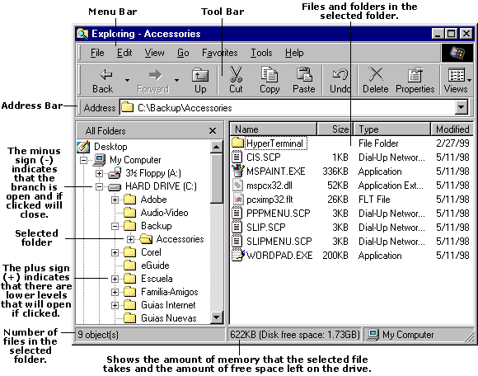
Windows XP Explorer - графичен интерфейс
Управляващи менюта
Файлове и директории в избраната папка
Инструменти
Адрес
Знакът (-) показва, че клонът е отворен
Избрана папка
Знакът (+) показва, че клонът има още поднива
Брой файлове в избраната папка
Индикатор за заеманата памет от избраната папка и за наличното свободно пространство

Slide 35
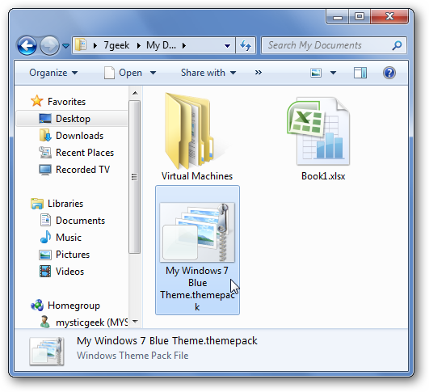
Windows 7 Explorer - графичен интерфейс

Slide 36
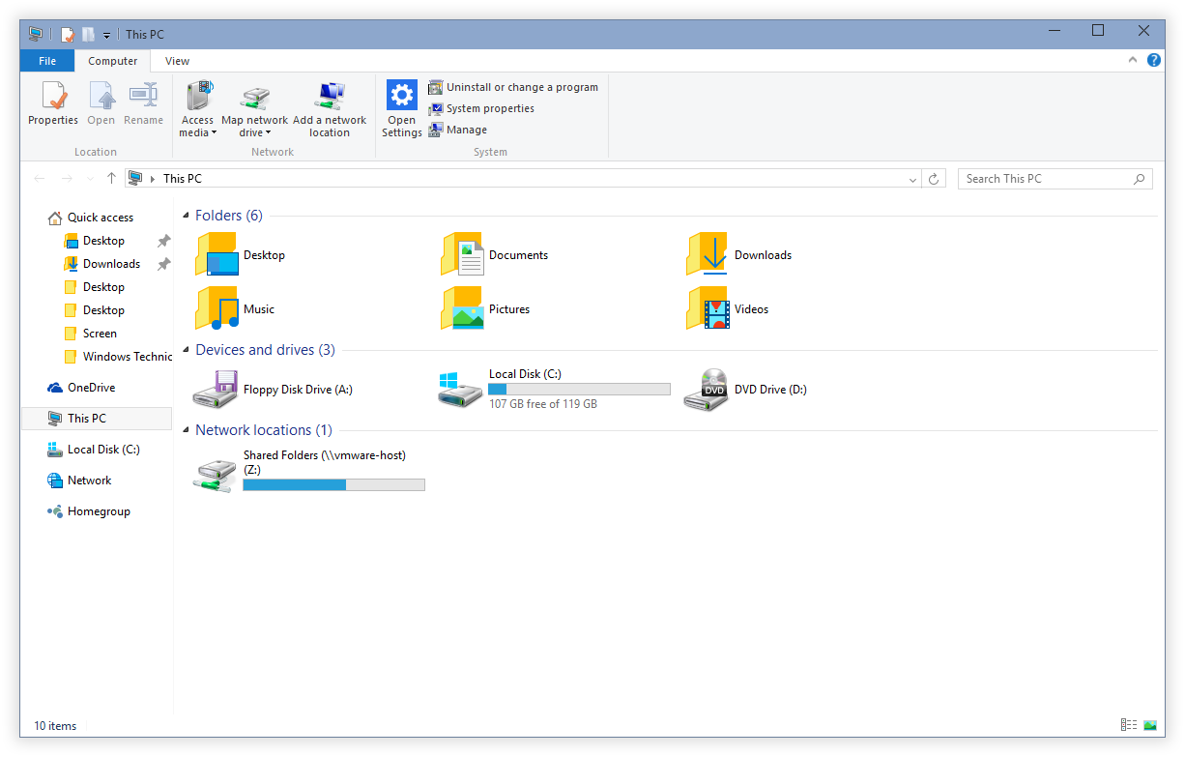
Windows 10 Explorer - графичен интерфейс

Slide 37
Windows Explorer - основни операции
Последователност от действия ПРИ КОПИРАНЕ И ПРЕМЕСТВАНЕ:
- избираме файла (папката), който ще копираме (преместваме)
- избираме командата CUT или СОРY. Не важи за метода влачене
- избираме папка и устройство, където искаме да копираме (преместим) файла (папката) или влачим обекта до там (папката се оцветява)
- избираме командата PASTE, за да укажем на компютърът да копира (премести) файла (папката) на избраното място
Последователност от действия за СМЯНА НА ИМЕТО И ИЗТРИВАНЕ НА ПАПКА (файл):
- От меню FILE или от контекстното меню избираме RENAME (преименувай) или DELETE (изтрии) като преди това сме избрали папката (файла), за която се извършва действието
Изтриването на файл (директория) по този начин не го премахва, а го премества в кошчето за отпадъци (Recycle Bin).
За да се изтрие файлът (директорията) от хард диска, е необходимо да се изпразни кошчето за отпадъци (влиза се в Recycle Bin и се избира от менюто File, Empty Recycle Bin).

Slide 38
Лекция №2
КРАЙ

